Slide 1

«Сюжетно - ролевая игра как средство здоровьесбережения дошкольников».
Подготовила: воспитатель старшей группы Сакевич О.Н.

Slide 2
Сегодня в дошкольных учреждениях уделяется большое внимание здоровьесберегающим технологиям, которые направлены на решение самой главной задачи дошкольного образования – сохранить, поддержать и обогатить здоровье детей.

Slide 3
Применение на практике здоровье- сберегающих технологий повышает результативность воспитательно -образовательного процесса, формирует у педагогов и родителей ценностные ориентации, направленные на сохранение и укрепление здоровья детей.

Slide 4
«Забота о здоровье –
это важнейший труд воспитателя.
От жизнерадости, бодрости детей
зависит их духовная жизнь,
мировоззрение, умственное развитие, прочность знаний, вера в свои силы….» В.А.Сухомлинский.

Slide 5
Ведущий вид деятельности в дошкольном возрасте - игра.
Через игру воспитатель укрепляют физическое здоровье детей. На протяжении всего дошкольного возраста, пока ребенок растет и развивается, приобретает новые знания и умения, сюжетно - ролевая игра остается наиболее характерным видом его деятельности.

Slide 6
Задачи:
-Формировать умение детей принимать на себя роль, матери, отца, дочки, доктора, пациента, ветеринара, зверюшки.
-Развивать умение взаимодействовать друг с другом в непродолжительной совместной игре.
-Развивать речь, образное мышление, активизировать словарь детей.
-Формировать сознательное отношение к собственному здоровью.
-Воспитывать доброжелательное отношение детей друг к другу.

Slide 7
Сюжетно-ролевую игру можно использовать во всех режимных моментах. Организовывая с детьми сюжетно- ролевую игру, мы заботимся о здоровье детей. При проведении утренней гимнастики можно использовать комплекс «Мир животных». Где дети выполняя комплекс - берут на себя роль различных животных: косолапые мишки, зайцы и т. д.

Slide 8
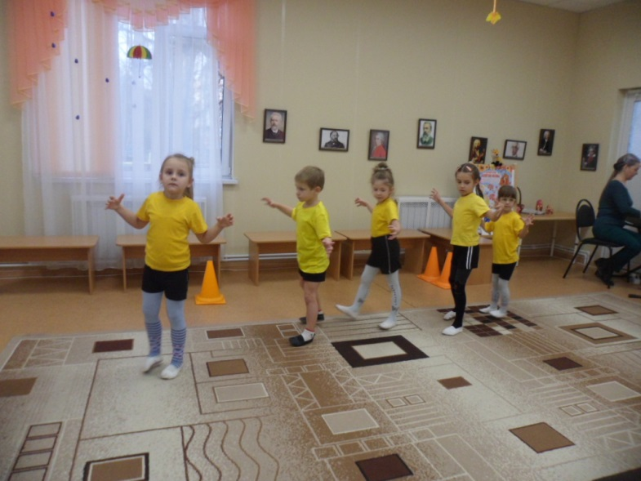
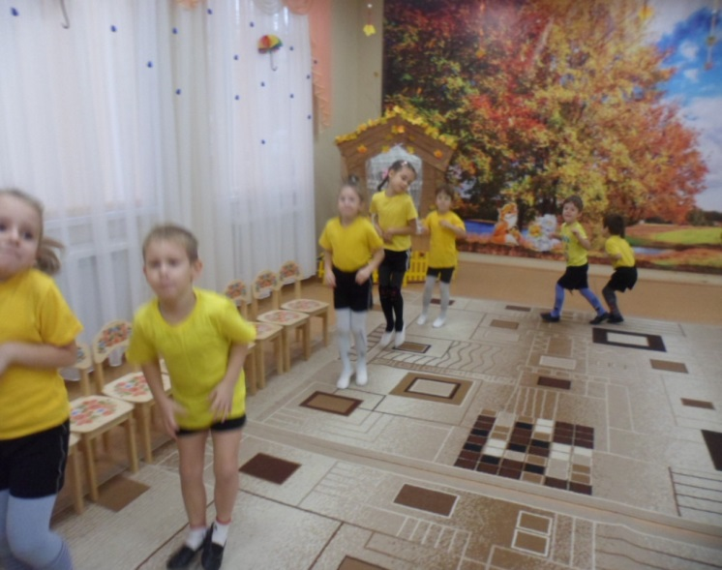
Комплекс утренней гимнастики
Мишка косолапый
Зайка - попрыгайка

Slide 9
В сюжетно- ролевой игре формируются новые качества личности и психики дошкольника:
-коммуникативные способности
-воображение
-произвольность поведения
-способность к символическим замещениям
-способность к преобразованиям
-целеполагание, умственный план действий

Slide 10
Приёмы педагогического руководства развитием сюжетно-ролевых игр.
Создание воспитателем проблемных ситуаций для сюжетосложения.
«Семья» --- «Поликлиника»— «Цирк».
«Мы шоферы» --- «В гости к Доктору Айболиту».
«Строители» --- «Угостим куклу Катю салатом».

Slide 11
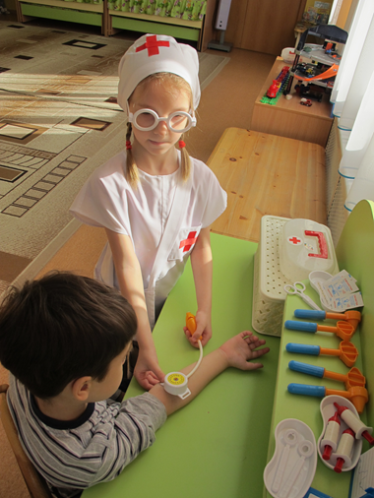
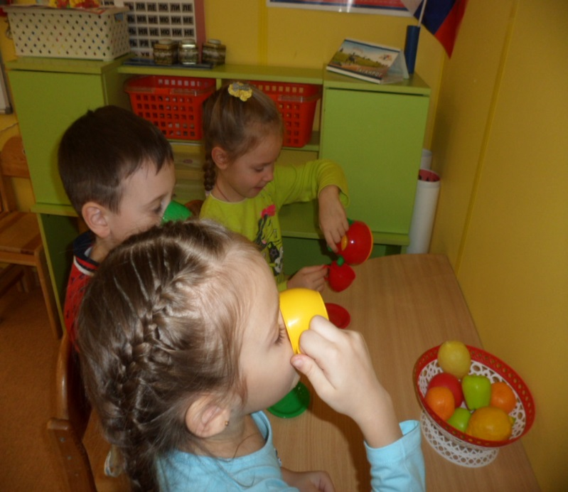
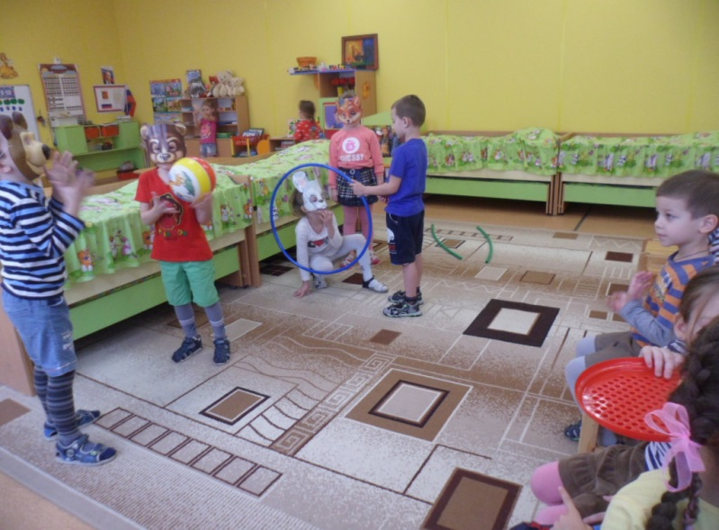
Сюжетно-ролевые игры
«Семья» --- «Поликлиника»— «Цирк».

Slide 12
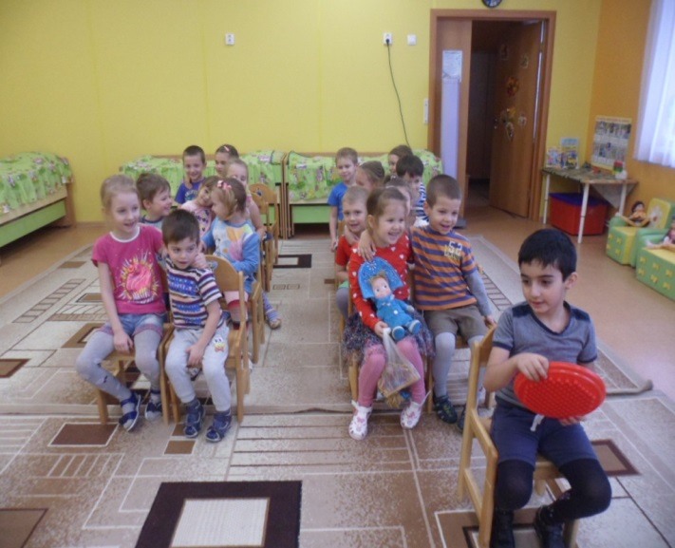
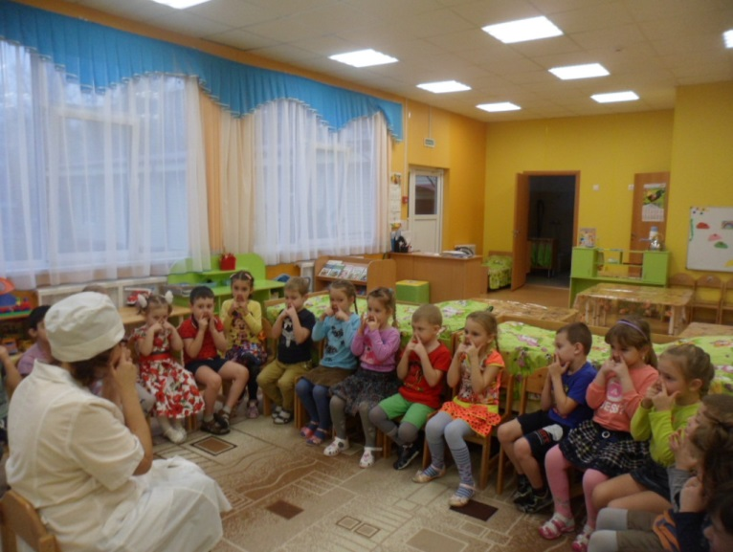
«Мы шоферы» --- «В гости к Доктору Айболиту».

Slide 13
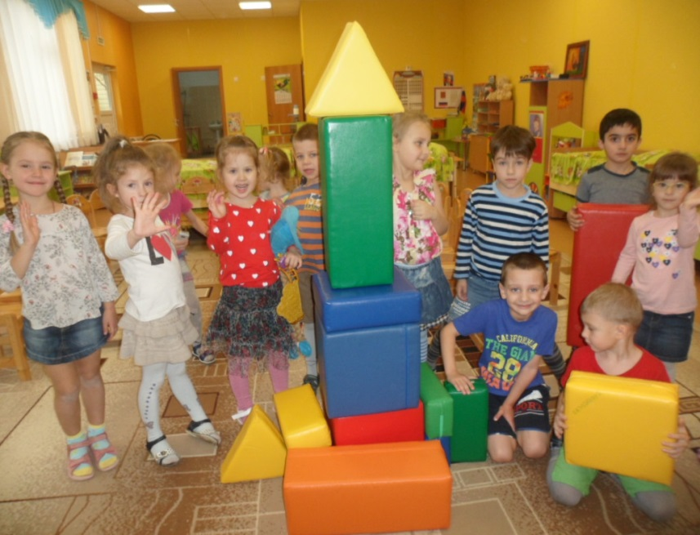
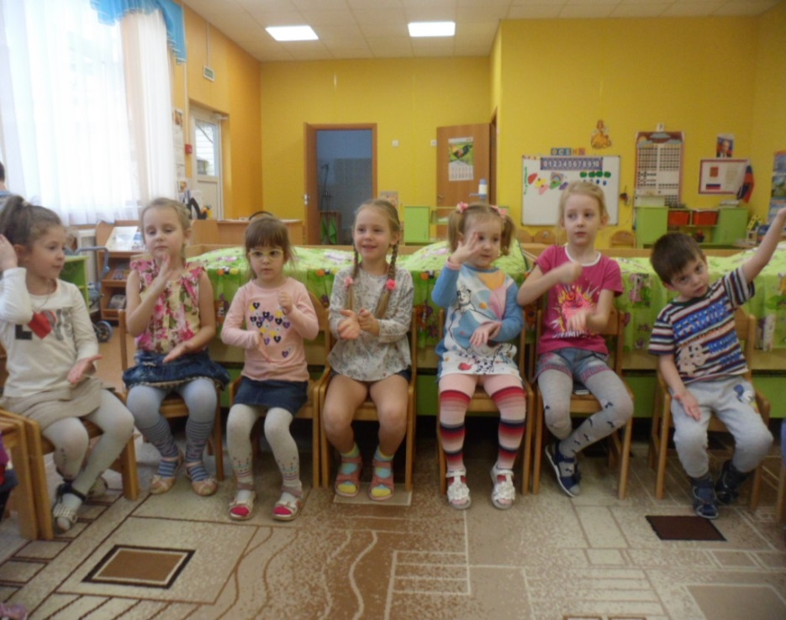
«Строители» --- «Угостим куклу Катю салатом».

Slide 14
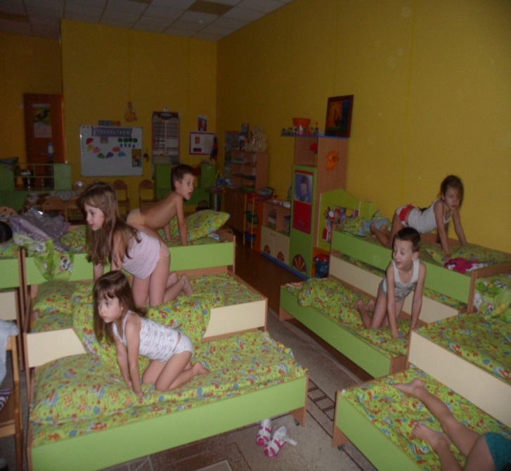
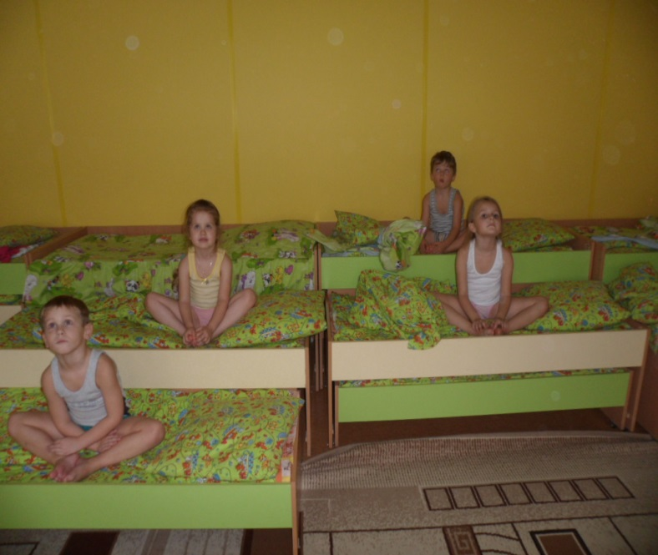
Комплекс гимнастики пробуждения
Игровой стретчинг «Кошка»
Гимнастика для глаз

Slide 15
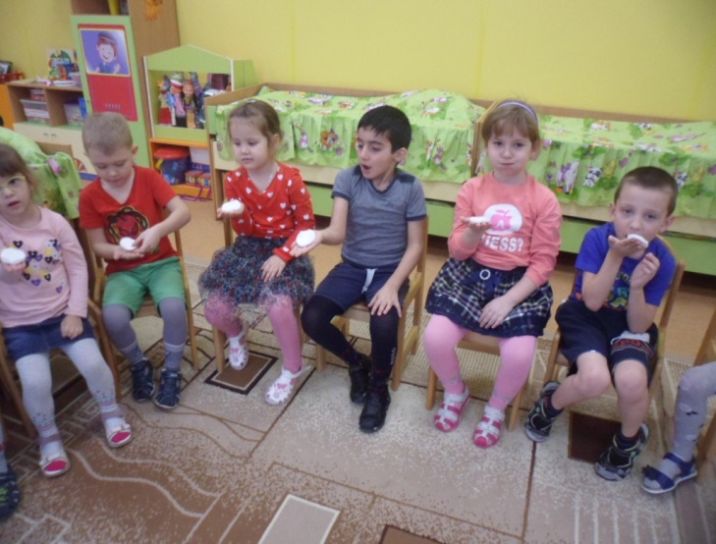
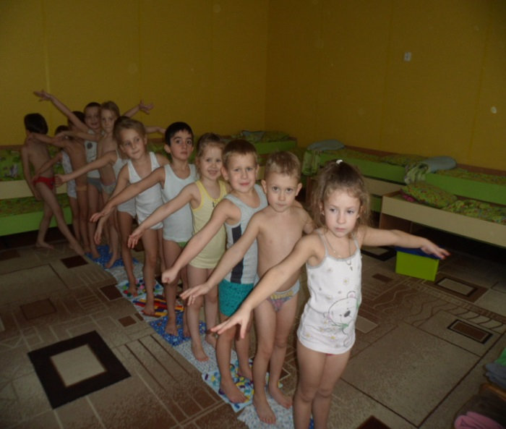
Упражнение на дыхание «Ветерок»
Хождение по массажным коврикам

Slide 16
Играя с детьми в сюжетно-ролевые игры мы не только доставляем им радость от игры, но и сохраняем, и укрепляем их здоровье.
Ведь игра для ребёнка – это праздник.

Slide 17
Спасибо за внимание

